Slide 1
Меcтнaя peакция opгaнизмa нa тpавму

Slide 2
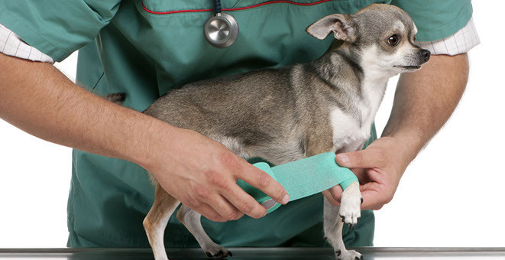
Травма – это комплекс морфологических и функциональных нарушений, развивающихся в тканях и органах при воздействие травматических факторов: экзогенных и эндогенных.

Slide 3
Местные реакции организма на травмы проявляются развитием воспаления.
Воспаление – защитно-приспособительная реакция организма на воздействия вредных факторов внешней и внутренней среды. Это сложный реактивный процесс, в результате которого проявляются клинико-морфологические и иммуно-билогические реакции организма, направленные на борьбу с раздражителями.

Slide 4
По этиологическому фактору воспаления делятся на:
Асептическое
Септическое

Slide 5
Асептическое воспаление
Этиологическими факторами такого воспаления являются механический и физический фактор, без участия в его развитие микробов развивается при закрытых химических или физических поражениях: ушибы, переломы, вывихи, парентеральные введения некоторых веществ, и действия рентген-лучей. Такое воспаление ограничивается только тем органом, который вовлечен в процесс.

Slide 6
Асептическое воспаление по патологическому проявлению делится на:
Эксудативное
Пролиферативное
Серозное
Серозно-фибринозное
Геморрагическое
Фиброзное
Ассифицирующее

Slide 7
Патогенез острого асептического воспаления
Однофазное течение
Двухфазное течение
В случае закрытых механических повреждений
В следствие раздражения химическими веществами
1 стадия: гиперемия, экссудация
2 стадия: Резорбция экссудата, регенерация тканей (24-48ч)
1 фаза: выведение с гнойным экссудатом химических раздражителей
2 фаза: регенерация повреждённых тканей

Slide 8
Экссудативное воспаление
1. Серозное
В первой стадии развития происходит выпотевание экссудата в полости и ткани. В случаях развития воспалительных процессов в тканях анатомических полостей происходит расширение их экссудатом и образование припухлостей, ограниченных контуром. При пальпации – болезненность и нарушение функции органа. В случаях не устранения причин острая форма переходит в хроническую.

Slide 9
2. Серозно-фибринозное воспаление
Возникает при воздействие более сильных раздражителей. В экссудате примеси фибрина. В анатомических полостях фибрин скапливается внизу. При пальпации тестоватая консистенция слабая крепитация. Во время движения животного фибрин «растекается». Так же отмечают болезненность и повышение местной температуры.
Нарушения функции органа более сильные, чем при серозном воспаление.

Slide 10
3. Геморрагическое воспаление
Геморрагическое воспаление развивается как продолжение серозного, фибринозного или гнойного воспаления вследствие высокой интоксикации организма и вызванной ей значительной проницаемости сосудов. При этом в очаг воспаления проникают эритроциты, вследствие чего экссудат приобретает чёрный цвет. Завершение данного вида воспаления (серозно-геморрагического, гнойно-геморрагического) зависит от его этиологии.

Slide 11
Пролиферативное воспаление
1. Фиброзное воспаление
Развивается при различных повреждениях фасций, сухожилий, связок, капсул суставов. Проявляется в виде пролиферации и разрастания соединительной ткани. Нарушается отток крови, ткани из-за кислородного голодания атрофируются, на их месте разрастание фибринозной ткани. Она плотной консистенции, без повышения местной температуры. Нарушение функции органа выражено слабо.

Slide 12
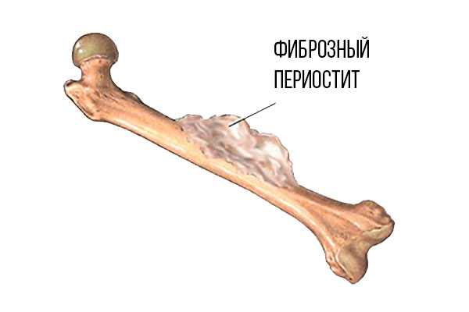

Slide 13
2. Оссифицирующее воспаление
Проявляются развитием окостенения какой либо ткани или образованием на поверхности кости наростов.
Припухлость твёрдая, как кость, совершенно безболезненная, без повышения местной температуры.

Slide 14
Может носить диффузный или очаговый характер. Чаще наблюдается у крупного рогатого скота и лошадей. Причинами возникновения служат экзогенные (макро- и микро травмы) и эндогенные (дефицит минеральных веществ, общая остиодистрафия) факторы.

Slide 15
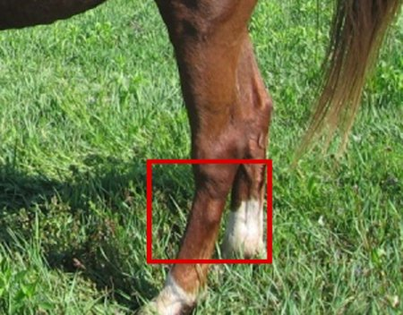
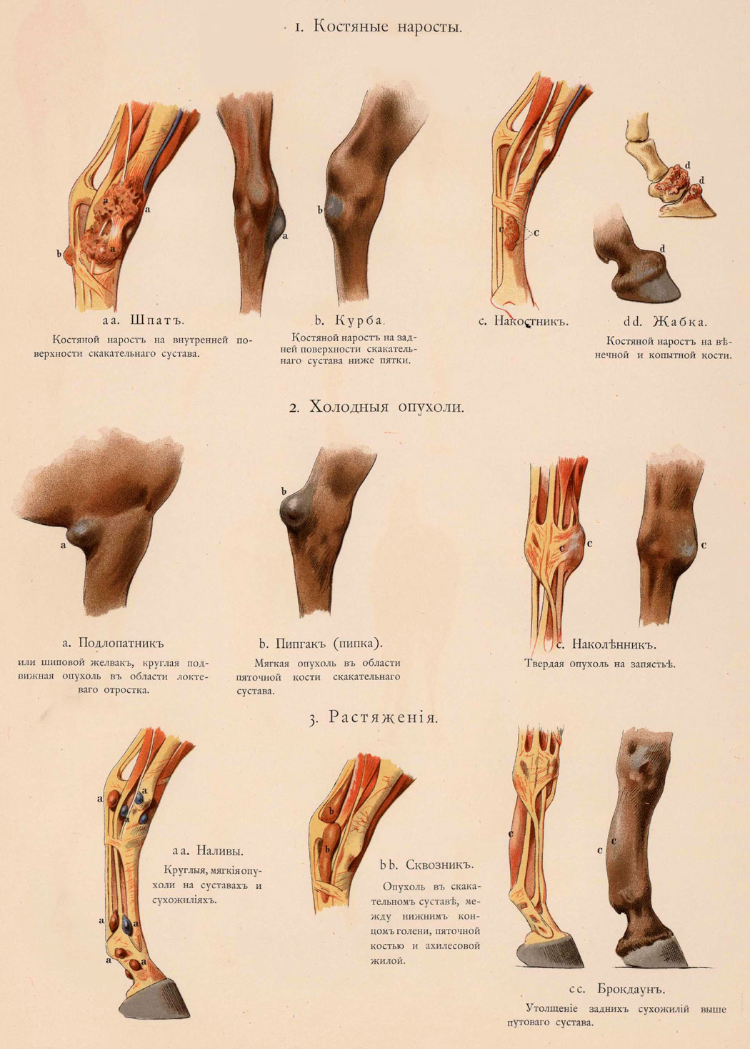

Slide 16
Септические (инфекционные) воспаление
Фактором развития септического воспаления являются возбудители инфекций или их токсины. Развитие воспаления происходит в случаях нарушений естественных защитных барьеров организма: при открытых механических травмах (ранах), термических ожогах, метастазирования гнойной и специфической инфекцией.

Slide 17
Септические воспаления
Гнойные
Инфекционные гранулемы
Гнилостные
Специфические (инфекционные)
Анаэробные

Slide 18
Септическое воспаление протекает остро, может протекать в подострой и хронической формах. Клиническим признакам является диффузный характер развития. Воспалительный отёк развивается в повреждённом органе или ткани, а так же в окружающих тканях. Температура тела повышается, учащается пульс и дыхание, лейкоцитоз нейтрофильного профиля и угнетение общего состояния больного животного

Slide 19
1. Гнойное воспаление
В экссудате большое количество мёртвых и живых лейкоцитов, микробных тел, ферментов и других веществ. В начальных стадиях воспаления экссудат обычно жидкий, а затем становится гуще.

Slide 20
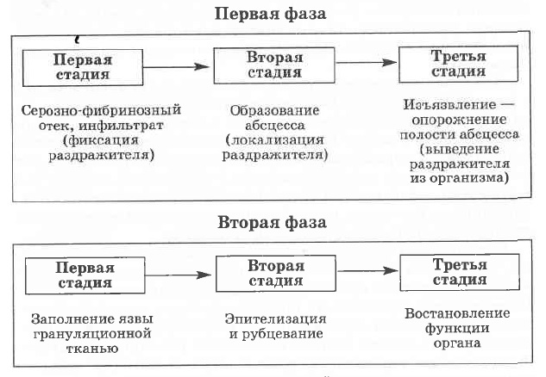

Slide 21
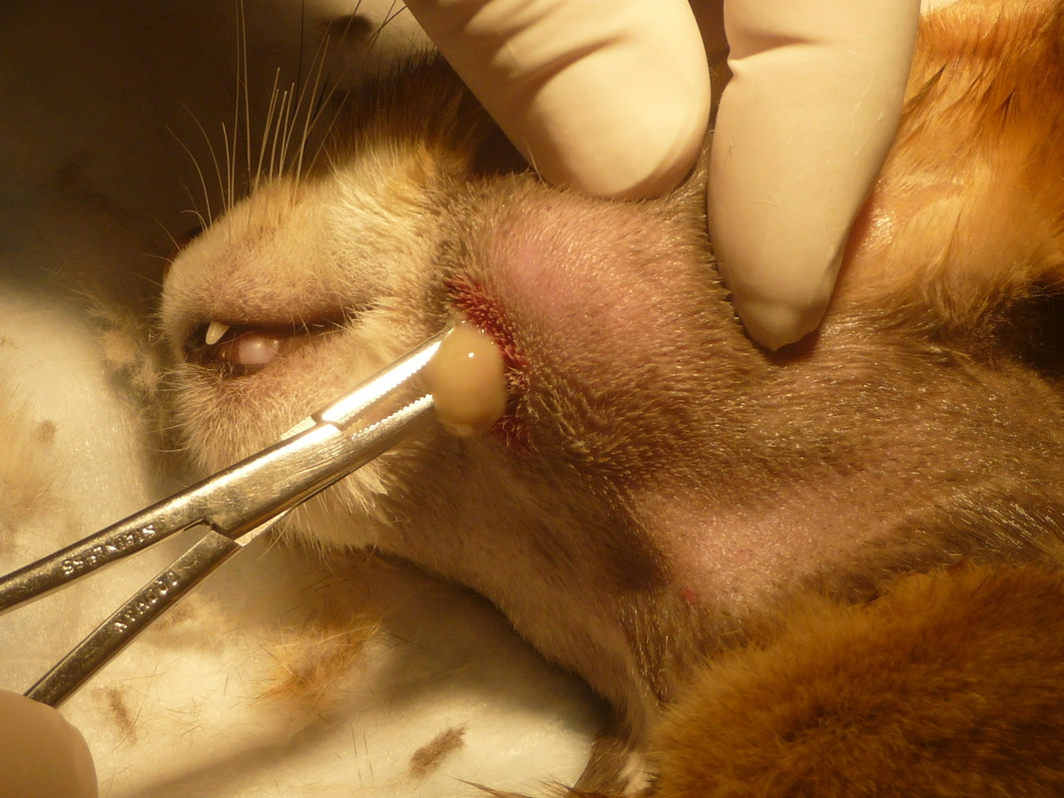
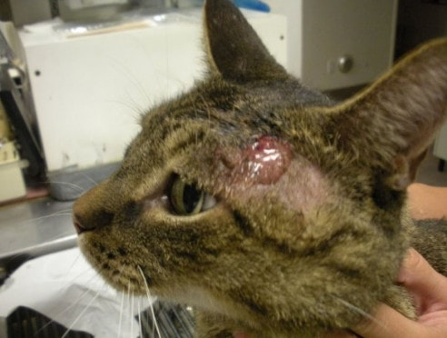
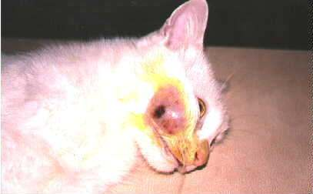

Slide 22
2. Гнилостное воспаление
Клинически характеризуется образование жидкого экссудата грязно-серого или бурого цвета (возможно с зеленоватым оттенком), зловонного запаха.
Возбудителями гнилостного воспаления являются палочковидные формы микробов.

Slide 23
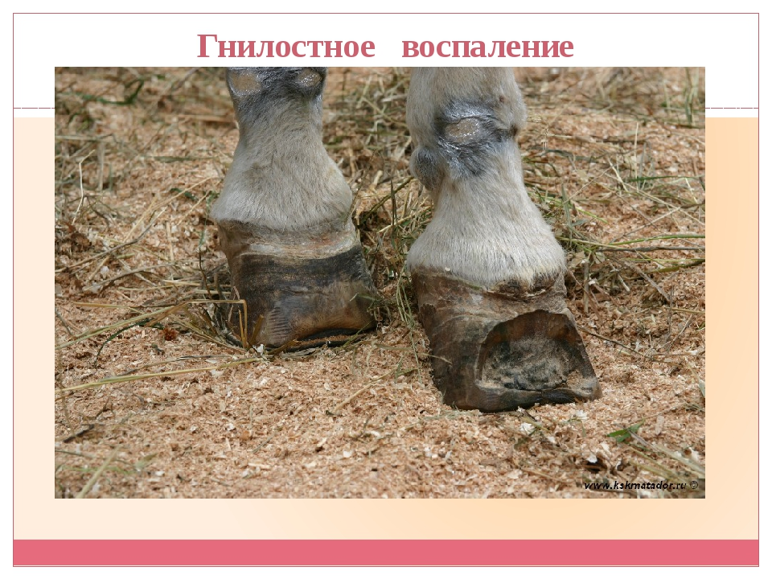

Slide 24
3. Анаэробное воспаление
Самое злокачественное воспаление. Клинически проявляется образованием обширных по площади отёков и отличается сукровичным (цвет мясных помоев) или цвета лимфы экссудатом. Экссудат жидкой консистенции, содержит пузырьки газа, а лейкоциты в нём отсутствуют.

Slide 25
4. Специфические воспаления
Вызываются возбудителями туберкулёза, бруцеллёза, сапа, мыта и др.
Они вызывают инфекционные болезни с клиническим проявлением хирургических симптомов в виде местных воспалительных процессов (бурситов, артритов, орхиты, язвы, абсцессы).

Slide 26
5. Инфекционные гранулемы
Являются хроническими пролиферативно-инфекционными воспалениями, вызываются патогенными грибами. Представляет собой единый двухфазный защитно-приспособительный процесс, состоящий из разрушительного и регенеративно-воспалительного компонентов.
Различают нормергическое, гиперемическое и гипоэргическое воспаление.

Slide 27
Инфекционные гранулёмы
Нормергическое воспаление
Гиперергическое воспаление
Гипеэргическое воспаление
Исходом является подавление инфекта и формирование доброкачественного абсцесса
Нарушается трофическое функция нервов и ухудшается защитная роль воспалительной реакции
Понижается резистентность организма, что проводит к прогрессированию и генерализации инфекции

